Slide 1


Què és la TIAB?
ÉS UN ESPAI DE TREBALL CONJUNT DE TOTHOM QUE ES DEDICA A BADALONA A L’ATENCIÓ DELS INFANTS I ELS ADOLESCENTS.

Slide 2

Què és un baròmetre?
ÉS UN APARELL QUE MESURA LA PRESSIÓ ATMOSFÈRICA I QUE SERVEIX PER SABER QUIN TEMPS FARÀ
SABER QUÈ PASSA A BADALONA AMB ELS DRETS DELS INFANTS I ELS ADOLESCENTS, I FER PROPOSTES
PER MILLORAR LA SITUACIÓ.

Slide 3
En quins drets ens fixem?
DRET A TENIR TOT ALLÒ QUE ÉS NECESSARI PER PODER VIURE EN CONDICIONS (ALIMENTS, HABITATGE, ROBA, MEDICINES, ETC…)
DRETS A LA SALUT MENTAL I A REBRE ATENCIÓ QUAN NO ENS SENTIM BE
DRET AL JOC, AL DESCANS I A GAUDIR AL MÀXIM DEL TEMPS LLIURE.
DRET A LA PARTICIPACIÓ I A PODER EXPRESSAR CADASCUN LA SEVA OPINIÓ.

Slide 4

Qui farà que sigui possible?
TOTHOM

Slide 5
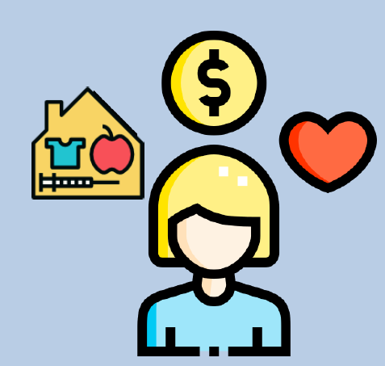
En quins drets ens fixem?
DRET A TENIR TOT ALLÒ QUE ÉS NECESSARI PER PODER VIURE EN CONDICIONS. (ALIMENTS, HABITATGE, ROBA, MEDICINES…)

Slide 6



Què en sabem?
Per què passa?
Què podem fer?

Slide 7

En quins drets ens fixem?
DRETS A LA SALUT MENTAL I A REBRE ATENCIÓ QUAN NO ENS SENTIM BE

Slide 8
Què en sabem?
Per què passa?
Què podem fer?

Slide 9

En quins drets ens fixem?
DRET AL JOC, AL DESCANS I A GAUDIR AL MÀXIM DEL TEMPS LLIURE.

Slide 10
Què en sabem?
Per què passa?
Què podem fer?

Slide 11

En quins drets ens fixem?
DRET A LA PARTICIPACIÓ
I A PODER EXPRESSAR
LA NOSTRA OPINIÓ.

Slide 12
Què en sabem?
Per què passa?
Què podem fer?

Slide 13

Jo em podria comprometre en ...

Slide 14


Dona la teva opinió
https://docs.google.com/forms/d/e/1FAIpQLSdxJhIvuYu2hoKTg9TD0BMoD6R-0HiynZBeIMVHZuUCK2YZRw/viewform

